Slide 1
CAR IN US 팀원 : 이한모 박종순 윤태우 이준형 박동관

Slide 2
실행화면 (동영상) 및 설명
개발도구 및
개발환경
Q&A
INDEX
01
02
03
04
05
06
개발 목표
기능 구현
문제점 및 해결방안

Slide 3
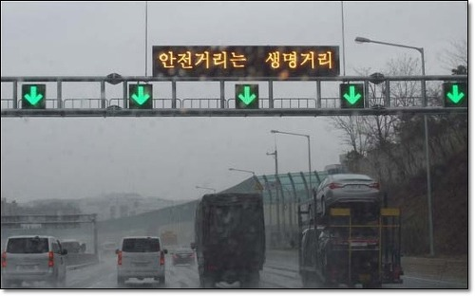
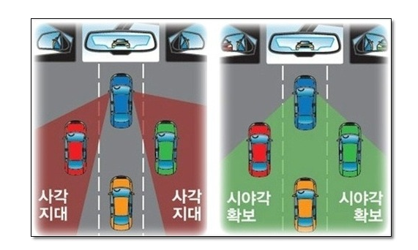


개발목적
CAR IN US
01
02
03
04
05

Slide 4
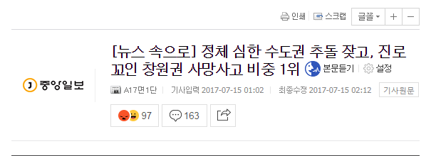
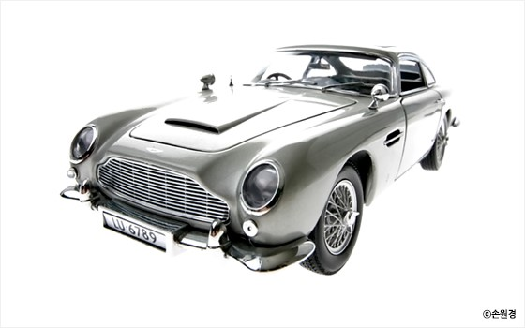
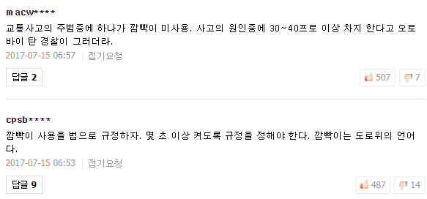
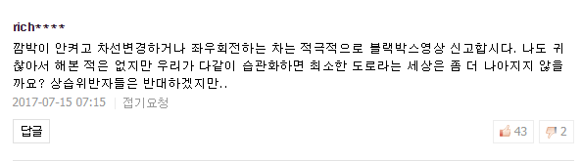
개발목적
CAR IN US
01
02
03
04
05
Notes:
위의 제목은 17.07.15 일에 나온 기사입니다. 제목에서도 보이는 추둘,진로와 관련된 사고 이와 관련된 사용자들의 이야기를 확인해보겠습니다.
위 3개의 댓글의 공통점은 무엇일까요 확인해보겠습니다.
공통적인 단어가 나옵니다. 그것은 바로 깜빡이입니다
그럼 깜빡이를 통해 어떤 일들이 있었기에 이런 말들이 나온걸까요

Slide 5
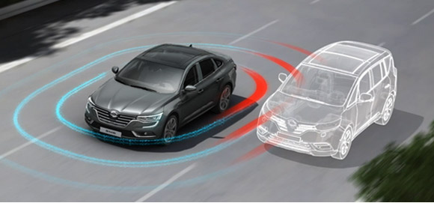
개발목적
CAR IN US
01
02
03
04
05
Notes:
나아가 초음파 센서를 사용하여 운행 시 옆, 앞차와의 거리를 자동으로 모니터링 해주며 혹시 사고가 발생 시 거리값과 시간을 통해 사고시의 정확한 시각과 거리를 체크하여 사고의 원인이 누구인지 확인할 수 있다면 어떨가요 블랙박스와 같이 보험료를 할인하는 방법으로 접근한다면 어떨까요?

Slide 6
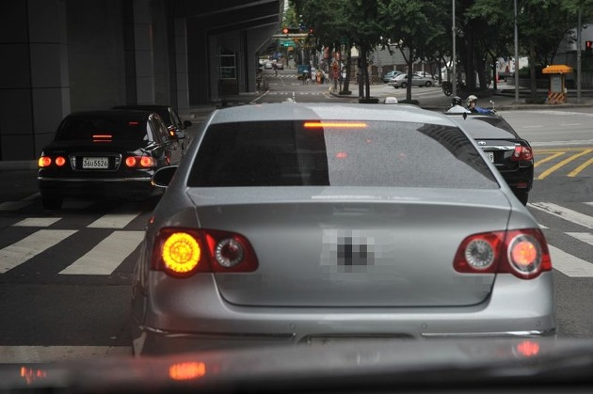
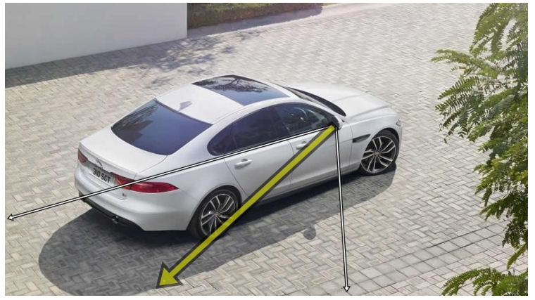
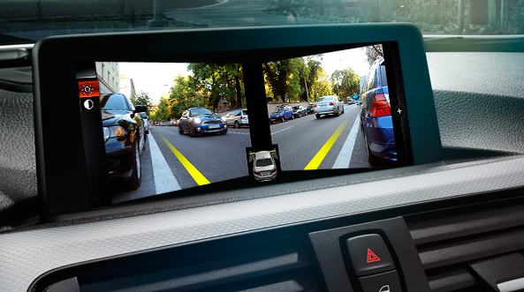
개발목적
CAR IN US
01
02
03
04
05
Notes:
차선 변경을 하기 전 사이드 미러를 보는 것은 당연하죠
하지만 사각지대와 같은 경우는 보기 어려운 경우가 있죠 그럴때 카메라로 디스플레이 해준다면 어떨까요
사각지대 마저도 체크하여 혹시 모를 상황을 대비 할 수 있겠죠?

Slide 7
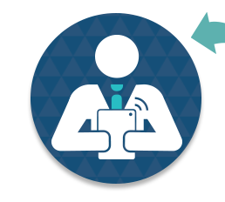
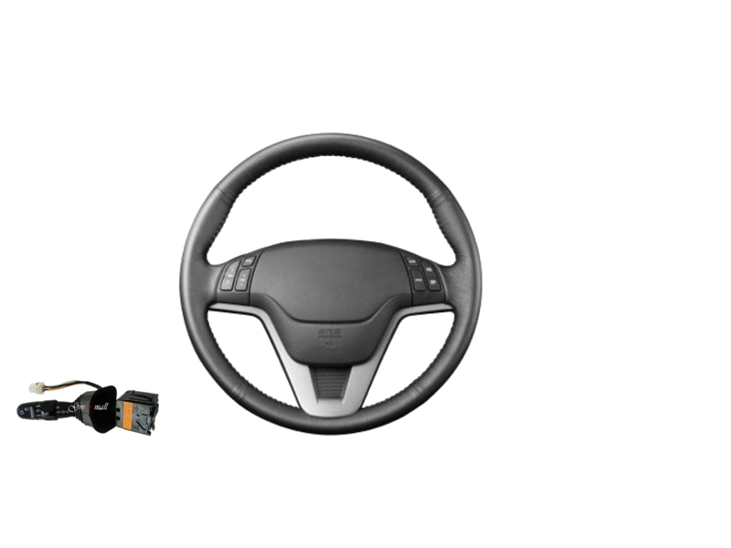
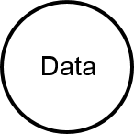



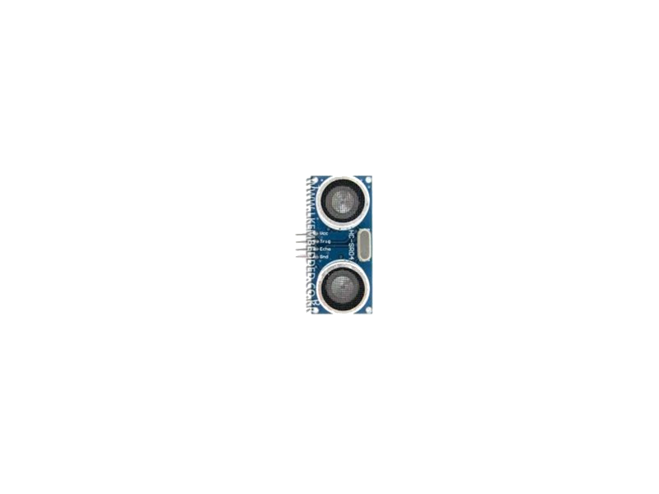
개발목적
CAR IN US
01
02
03
04
05

Slide 8








CAR IN US
01
02
03
04
05
개발도구 및 개발환경

Slide 9
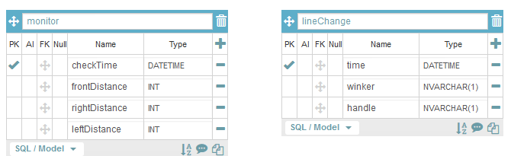
데이터베이스 설계
CAR IN US
01
02
03
04
05
차간거리 Table
차선변경 Table

Slide 10






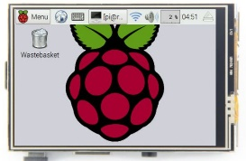
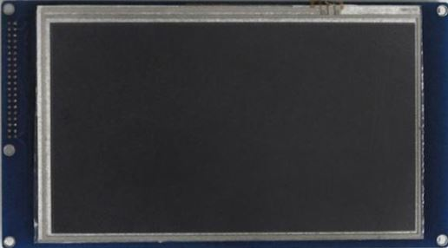






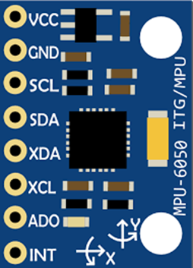
초음파 Arduino
앞쪽 초음파
3. 초음파 Raspberry Pi
오른쪽
초음파
왼쪽 초음파
5.오른쪽사각지대
화면 (Streaming)
Raspberry Pi
4.왼쪽사각지대 화면 (Streaming) Raspberry Pi
Response
시그널레버 & 핸들(자이로) Arduino
Request
시리얼통신
측정값
Data 암호화
2. 시그널레버 & 핸들(자이로) Raspberry Pi
1. 서버 Raspberry Pi
USB저장

Slide 11

핸들 및 방향지시레버
CAR IN US
01
02
03
04
05

Slide 12
초음파
CAR IN US
01
02
03
04
05
Queue
Data 1
Data 2
Data 3
FI/FO

Slide 13
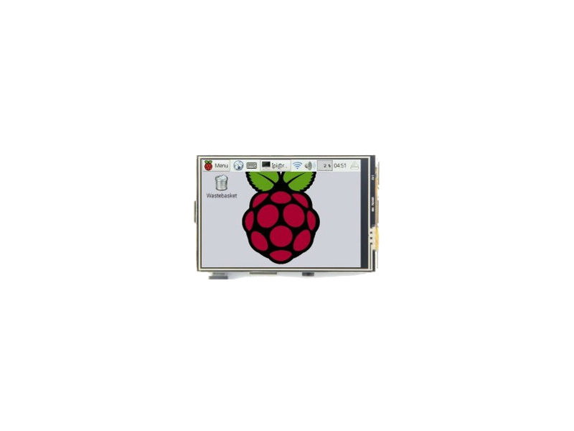
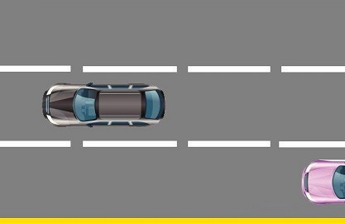
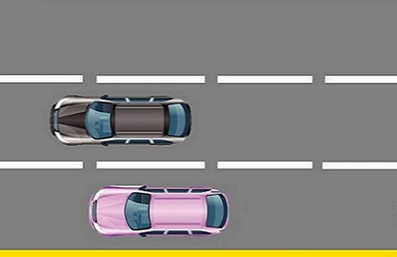
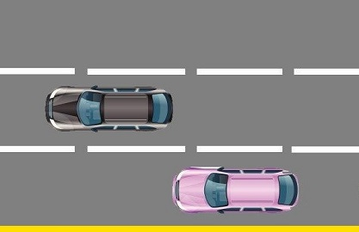
초음파
CAR IN US
01
02
03
04
05
현재 거리 값
요 청
거리 값
(30cm 이상)
거리 값
(30cm미만)
거리 값
(10cm 미만)

Slide 14

DB & 암호화
CAR IN US
01
02
03
04
05
DB 백업
Notes:
캡션

Slide 15


CAR IN US
01
02
03
04
05
DB & 암호화
DB 백업
Notes:
캡션

Slide 16










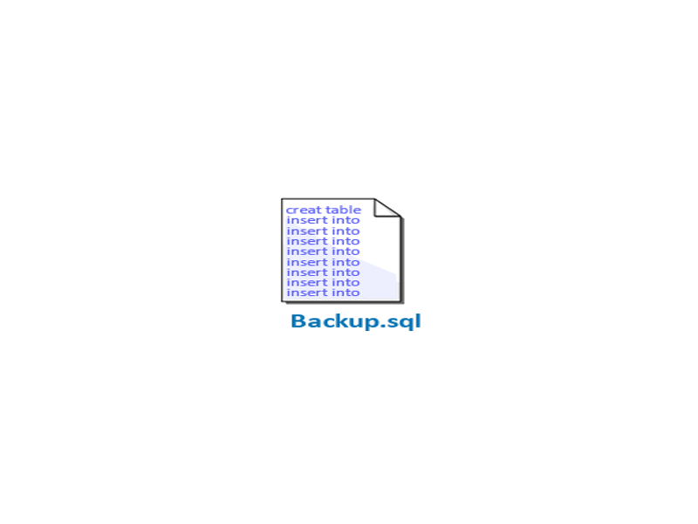


DB & 암호화
CAR IN US
01
02
03
04
05
|
DUMP 기능
암호화
알고리즘
데이터 제출
리눅스 환경 반복 예약작업 스케줄러인 crontab에
일련의 작업을 등록하여 매일 반복

Slide 17
Streaming 실행화면
CAR IN US
01
02
03
04
05
URL_Link :
https://www.youtube.com/watch?v=mZtRV7dNnOs&index=1&list=PLopuj4BSl_BImxinl9C7TixCnHMVykahT

Slide 18
CAR IN US
01
02
03
04
05
초음파 실행화면
URL_Link :
https://www.youtube.com/watch?v=KNyswvB_xVg&index=2&list=PLopuj4BSl_BImxinl9C7TixCnHMVykahT

Slide 19
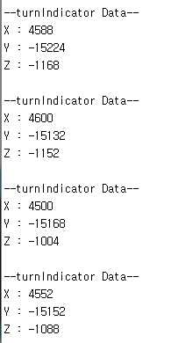
CAR IN US
01
02
03
04
05
문제점 및 해결방안
1.자이로 센서

Slide 20
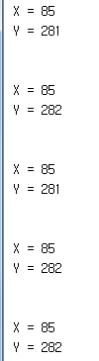

CAR IN US
01
02
03
04
05
문제점 및 해결방안
데이터를 보간하는 방법으로 칼만 필터 사용
칼만 필터 구조
예측 : 먼저 측정된 값에 따라 새로 들어올 값을 예측
보정 : 예측 값과 실측 값을 토대로 정확한 값을 계산
칼만 필터가 반복되며 일정 값 추출

Slide 21

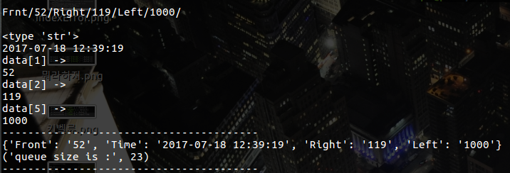
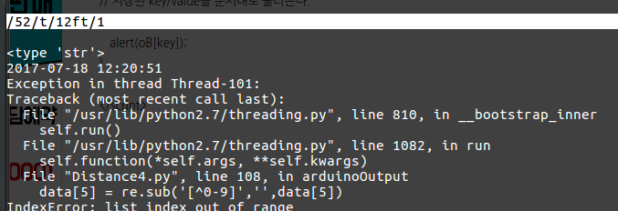
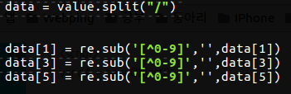

CAR IN US
01
02
03
04
05
문제점 및 해결방안

Slide 22

CAR IN US
06
Q & A

Slide 23
HANK YOU

